Slide 1

Implementacja algorytmu eksploracji danych Prezentacja kluczowych elementów
Jan Kwiatkowski
Nr. Indeksu 299374

Slide 2
Zdefiniowanie temat (celu)
Wykorzystanie algorytmu grupującego "DBSCAN" do eksploracji danych w celu pogrupowania miejsc strzelaniń w Nowym Jorku w latach 2006 – 2022.
Porównanie uzyskanych grup z okręgami policyjnymi w celu wydobycia informacji o okręgach policyjnych z Nowego Jorku z największą przestępczością.
W ramach możliwości rozszerzenie eksperymentu o kolejne zbiory danych związane z miastem Nowy Jork i porównywanie wyników ze sobą.

Slide 3
Proces eksploracji danych
Analiza problemu i zdefiniowanie celu.
Selekcja i przygotowanie danych (wybranie tabel i rekordów, zespolenie i czyszczenie danych).
Transformacja danych (brakujące dane, konwersja typów, przekształcenia, rozszerzenie tabeli z danymi).
Proces eksploarcji danych.
Przygotowanie i analiza wyników.

Slide 4
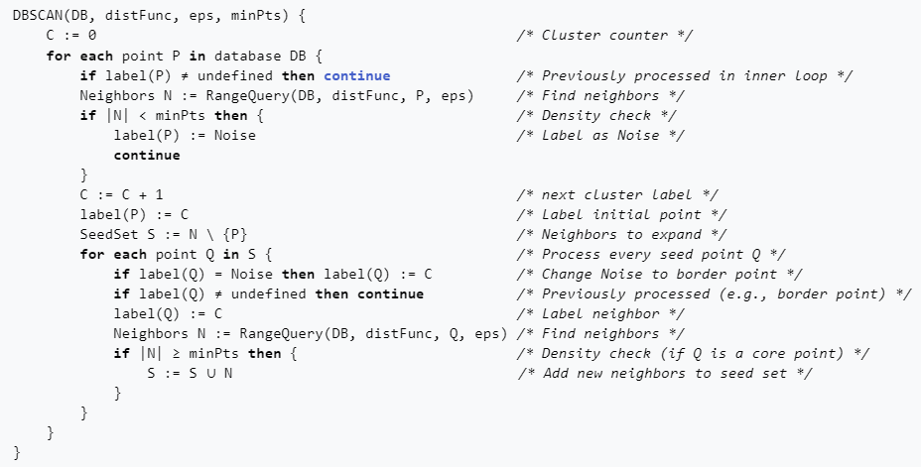
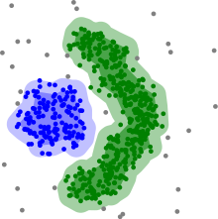
Architektura rozwiazania – algorytm grupowania DBSCAN
Pseudokod
Poszukuje grup na podstawie gęstości punktów w pewnym regionie.
Nie wymaga określenia liczby grup w danych.
Wewnątrz każdej grupy gęstość punktów jest znacząco wyższa niż gęstość punktów poza grupą.
Dwa parametry: Eps — maksymalny promień sąsiedztwa i MinPts wymagana minimalna liczba punktów w Eps-sąsiedztwie.
Umożliwia ustalenie grup o dowolnym kształcie i identyfikację danych stanowiących szum.
Algorytm
Wybierz dowolny punkt p
Wyszukaj wszystkie punkty gęstościowo osiągalne z p w odniesieniu do Eps i MinPts
Jeżeli p jest punktem głównym tworzona jest grupa.
Jeśli p jest punktem brzegowym, żaden punkt nie jest gęstościowo osiągalny z p i DBSCAN odwiedz kolejny punkt w bazie danych.
Kontynuuje proces, aż do przetworzenia wszystkich punktów.

Slide 5
Wybrane technologie
Środowisko wykonawcze: Google Colaboratory, PyCharm.
Język: Python
Biblioteki: GeoPandas, Contextily, Matplotlib, Shapely, NumPy

Slide 6
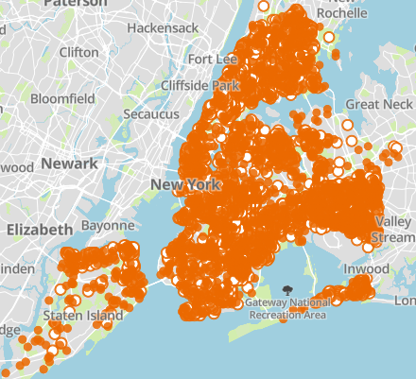
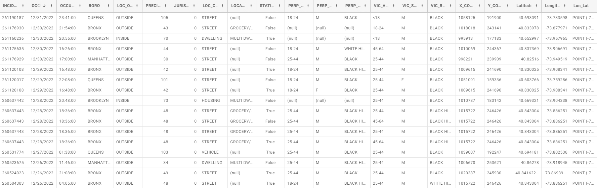
Zbiór danych
NYPD Shooting Incident Data (Historic): Lista wszystkich strzelanin, które miały miejsce w Nowym Jorku od 2006 roku do końca 2022. Zawiera 27312 wierszy (pojedyńczych zdarzeń) oraz 22 kolumny.
Zbiór: NYPD Shooting Incident Data (Historic) | NYC Open Data (cityofnewyork.us)
Opis: https://data.cityofnewyork.us/Public-Safety/NYPD-Shooting-Incident-Data-Historic-/833y-fsy8
Wizualizacja: https://data.cityofnewyork.us/d/833y-fsy8/visualization
Format: shapefile.

Slide 7
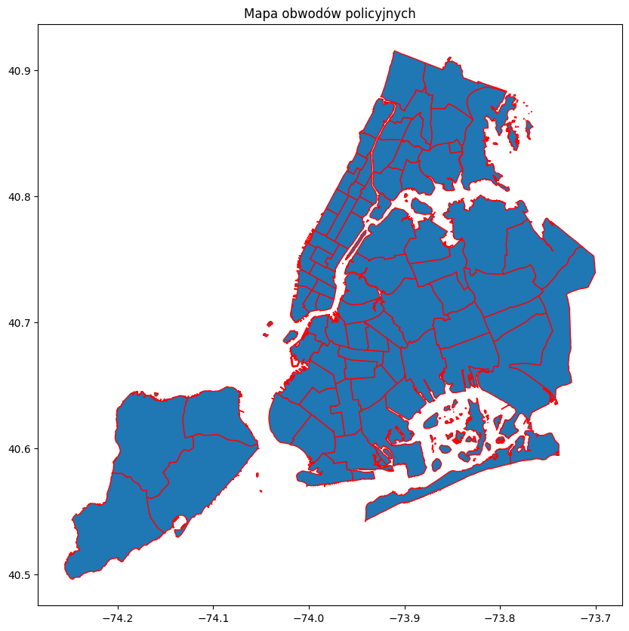
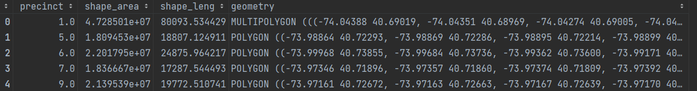
Zbiór danych
NYC police precincts: Zbiór zawiera informacje na temat okręgów policyjnych. Składa się z 77 okręgów opisanych przy pomocy 4 atrybutów.
Zbiór: https://data.cityofnewyork.us/api/geospatial/78dh-3ptz?method=export&format=Shapefile
Opis: New York City Police Precints Metadata - Release 23D (nyc.gov)
Format: shapefile.

Slide 8
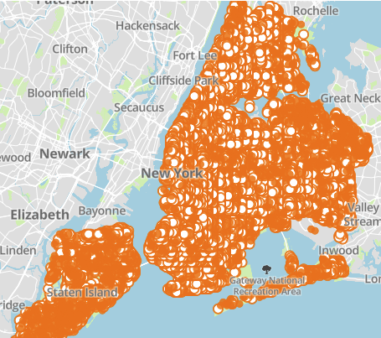
Zbiór danych - dodatkowy
NYPD Complaint Data Current: Bardzo duży zbiór danych zawierający spis wszystkich ważnych przestępstw, wykroczeń i naruszeń prawa zgłoszonych do NYPD. Zawiera 415000 wierszy (pojedyńczych zdarzeń) oraz 36 kolumn, które opisują między innymi: typ przestępstwa, lokalizacje przestępstwa, datę zdarzenia, płeć,itp. Zbiór wymaga obszernego przygotowania, wiele brakujących wartości oraz historycznych wyników.
Zbiór: NYPD Complaint Data Current (Year To Date) | NYC Open Data (cityofnewyork.us)
Wizualizacja: | NYC Open Data (cityofnewyork.us)
Format: shapefile.

Slide 9
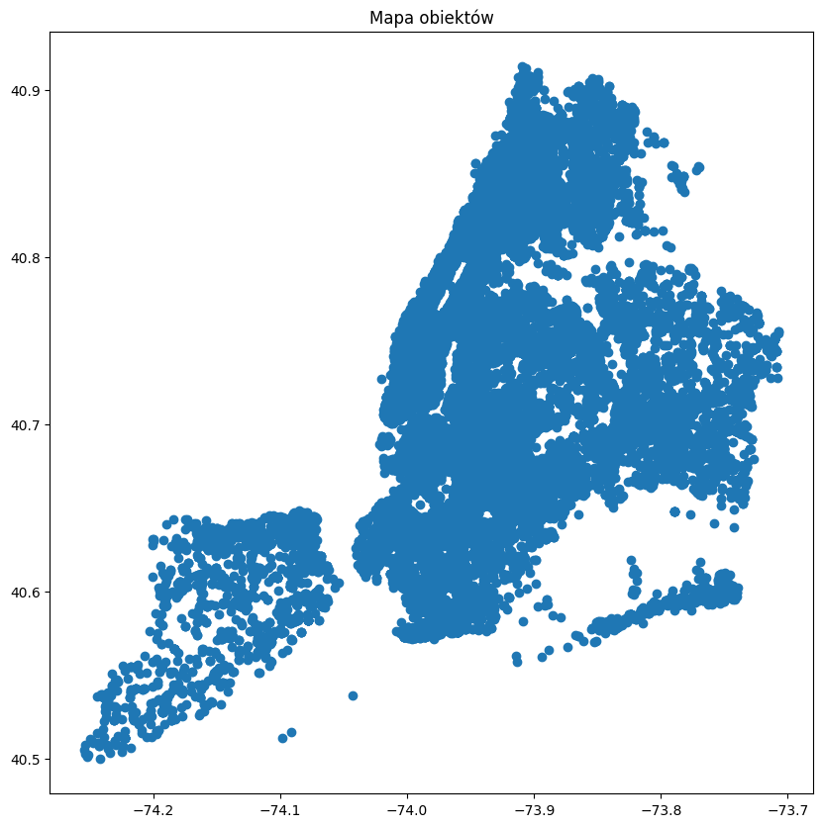
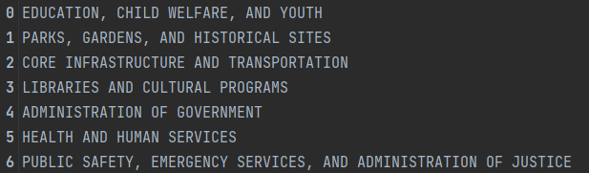
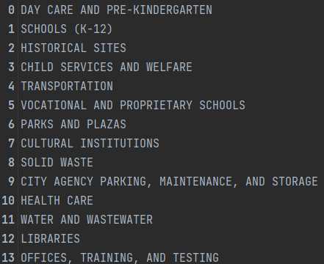
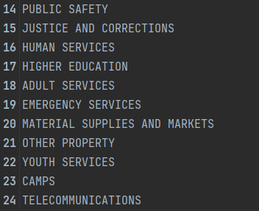
Zbiór danych - dodatkowy
NYC Facilities: Zbiór zawiera informacje o 34171 obiektach i miejscach (wiersze) które są własnością miasta (użyteczności publicznej). Są to między innymi szkoły, transport, parkingi, szpitale itp. Każdy obiekt opisany jest za pomocą 35 kolumn które zawierają takie informacje jak nazwa obiektu, grupa obiektu, typ obiektu [599 możliwych wartości], współrzędne geograficzne, itp.
Zbiór: https://data.cityofnewyork.us/api/geospatial/2fpa-bnsx?method=export&format=Shapefile
Opis: Facilities Database | NYC Open Data (cityofnewyork.us)
Wizualizacja: Facilities Database - Shapefile | NYC Open Data (cityofnewyork.us)
Format: shapefile.
Możliwe 'dziedziny' obiektu [7]:
Możliwe grupy obiektu [25]:

Slide 10
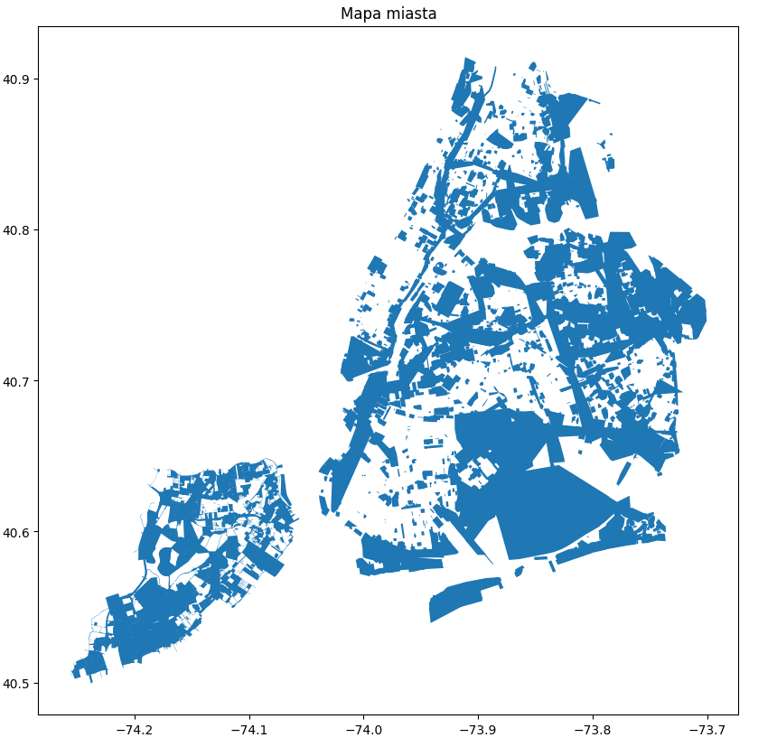
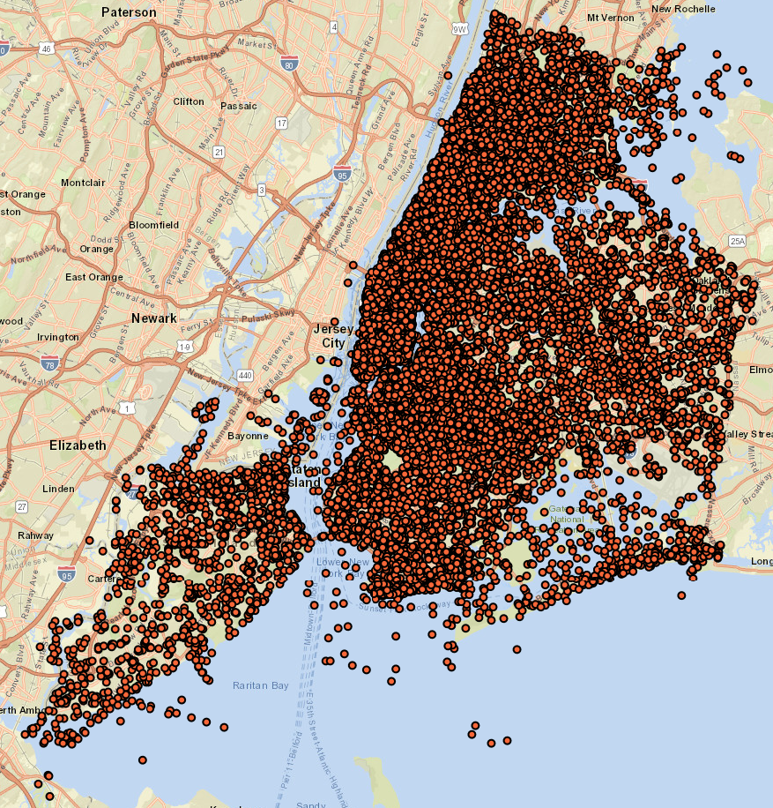
Zbiór danych - dodatkowy
NYC Digital City Map: Zbiór zawiera takie informacje jak aktualne linie ulic Nowego Jorku, parki, granice miasta. Jest to oficjalna mapa Nowego Jorku. Cyfrowa Mapa Miasta (DCM) składa się z 7 mniejszych zbiorów w których zawarte są dane opisujące jeden typ: Cyfrowa Mapa Miasta, Linia Środkowa Ulicy, Zmiany Mapy Miasta, Autostrady i Główne Ulice, Zmiany Nazwy Ulicy (obszary), Zmiany Nazwy Ulicy (linie) i Zmiany Nazwy Ulicy (punkty).
Zbiór: BYTES of the BIG APPLE - NYC Digital City Map (DCM) - DCP
Opis: Digital City Map (DCM) October 2023 (nyc.gov)
Format: shapefile.
NYC Points Of Interest: Punkty zainteresowania które są wynikiem tego, co różne agencje miejskie uważają za wspólne miejsce lub punkt zainteresowania.
Zbiór: https://data.cityofnewyork.us/api/geospatial/rxuy-2muj?method=export&format=Shapefile
Wizualizacja: Points Of Interest | NYC Open Data (cityofnewyork.us)
Format: shapefile.

Slide 11
Eksperymenty
Wykrycie grup dla różnych wartości parametru MinPts i Eps dla zbioru NYPD Shooting Incident Data.
Wygenerowanie grup dla danych okresów czasu dla zbioru NYPD Shooting Incident Data. Na przykład w latach: 2006-2008 (hossa na SP500), 2008 – 2010 (kryzys gospodarczy), 2020-2021 (covid)
Nałożenie uzyskanych grup na okręgi policyjne (zbiór NYC police precincts) w celu znalezienia najbardziej niebezpiecznych regionów.
W ramach możliwości praca z pozostałymi zbiorami.

Slide 12
Literatura
"Algorithms and Applications for Spatial Data Mining Martin Ester", Hans-Peter Kriegel, Jörg Sander (University of Munich): Untitled Document (lmu.de) opis GDBSCAN (ogólniejsza wersja DBSCAN)
"Metody eksploracji danych z systemów informacji przestrzennej" Robert Bembenik październik 2006
https://towardsdatascience.com/lets-do-spatial-clustering-with-dbscan-c3dbfd9fc4d2
PowerPoint Presentation (agh.edu.pl)

